Slide 1

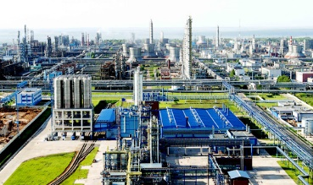
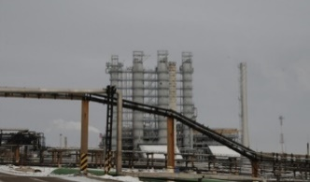
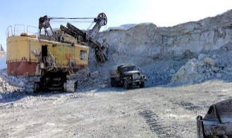
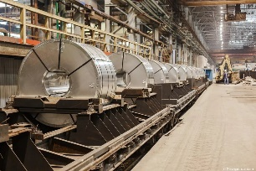
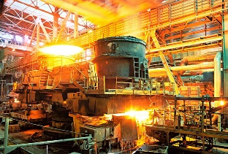
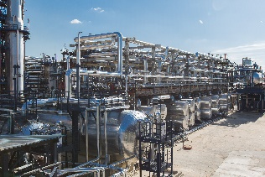
Федеральная служба по экологическому,
технологическому и атомному надзору
Реализация Ростехнадзором приоритетной программы
«Реформа контрольной и надзорной деятельности»
КАРТАВЫЙ ОЛЕГ АНАТОЛЬЕВИЧ
и.о. начальника отдела координации проектной деятельности Ростехнадзора
28 марта 2018 г.

Slide 2

СФЕРЫ РЕГУЛИРУЮЩЕЙ ДЕЯТЕЛЬНОСТИ РОСТЕХНАДЗОРА
Промышленная безопасность | горнорудная промышленность металлургическая промышленность угольная промышленность нефтегазовая промышленность химическая и нефтехимическая промышленность взрывопожароопасные объекты хранения и переработки растительного сырья подъемные сооружения объекты котлонадзора
Безопасность при использовании атомной энергии | атомные электростанции и исследовательские ядерные установки промышленные ядерные реакторы объекты по обращению с отработавшим ядерным топливом и радиоактивными отходами ядерные энергетические установки судов (за исключением военно-морского флота) радиационно опасные объекты заводы-изготовители оборудования для объектов использования атомной энергии
Безопасность в электроэнергетике и теплоснабжении, энергосбережение | электростанции, теплогенерирующие установки и сети электрические сети энергоустановки потребителей
Безопасность гидротехнических сооружений | гидротехнические сооружения, аварии которых могут привести к чрезвычайным ситуациям
Безопасность зданий и сооружений | особо опасные, технически сложные и уникальные объекты капитального строительства деятельность саморегулируемых организаций в сфере строительства

Slide 3
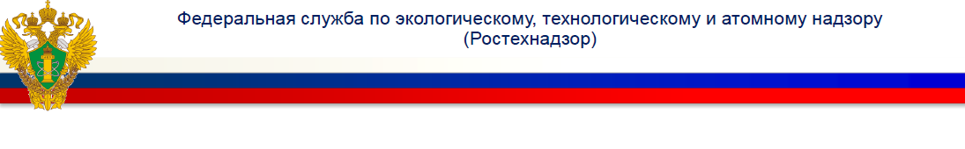
«Внедрение риск-ориентированного подхода при осуществлении
контрольно-надзорной деятельности»
«Внедрение системы оценки результативности и эффективности
контрольно-надзорной деятельности»
«Внедрение системы комплексной профилактики
нарушений обязательных требований»
«Систематизация, сокращение количества
и актуализация обязательных требований»
«Внедрение эффективных механизмов кадровой политики
в деятельности контрольно-надзорных органов»
«Внедрение системы предупреждения и профилактики коррупционных проявлений в контрольно-надзорной деятельности»
«Автоматизация контрольно-надзорной деятельности»
«Повышение качества реализации контрольно-надзорных
полномочий на региональном и муниципальном уровнях»

Slide 4

ВНЕДРЕНИЕ РИСК-ОРИЕНТИРОВАННОГО ПОДХОДА
  Риск-ориентированный подход (статическая и динамическая модель):
категории риска / классы опасности;
переориентация контрольно-надзорной деятельности на объекты повышенного риска;
исключение проведения плановых проверок для объектов низкого риска (снижение административной нагрузки на бизнес);
повышение результативности контрольно-надзорной деятельности;
повышение эффективности использования материальных, финансовых и человеческих ресурсов надзорного органа.

Slide 5
ВНЕДРЕНИЕ РИСК-ОРИЕНТИРОВАННОГО ПОДХОДА
  Федеральный государственный надзор в области промышленной безопасности
  Федеральный закон от 21.07.1997 № 116-ФЗ
  «О промышленной безопасности опасных производственных объектов»
I класс опасности | ОПО чрезвычайно высокой опасности;
II класс опасности | ОПО высокой опасности
III класс опасности | ОПО средней опасности
IV класс опасности | ОПО низкой опасности

Slide 6
ИНСТРУМЕНТЫ РЕГУЛИРОВАНИЯ
Метод регулирования | Класс опасности ОПО
 | I | II | III | IV
Лицензирование* | + | + | +
Федеральный государственный надзор: - режим постоянного надзора | +
- плановые проверки не чаще, чем 1 раз через год | + | +
- плановые проверки не чаще, чем 1 раз через 3 года |  |  | +
- внеплановые проверки | + | + | + | +
Производственный контроль | + | + | + | +
Разработка систем управления промышленной безопасностью | + | +
Разработка декларации промышленной безопасности** | + | +
Разработка планов мероприятий по локализации и ликвидации последствий аварий | + | + | +
Разработка систем управления промышленной безопасностью | + | +
Создание вспомогательных горноспасательных команд*** | + | +
Обязательное страхование гражданской ответственности | + | + | + | +
Экспертиза промышленной безопасности
*Для взрывопожароопасных и химически опасных ОПО
**Для ОПО, идентифицируемых по признаку наличия опасных веществ
*** Для ОПО, на которых ведутся горные работы

Slide 7
РИСК-ОРИЕНТИРОВАННЫЙ ПОДХОД
В ОБЛАСТИ БЕЗОПАСНОСТИ ГИДРОТЕХНИЧЕСКИХ СООРУЖЕНИЙ
  Федеральный закон от 21.07.1997 № 117-ФЗ «О безопасности гидротехнических сооружений».
  Постановление Правительства РФ от 02.11.2013 № 986 «О классификации гидротехнических сооружений».
  КРИТЕРИИ КЛАССИФИКАЦИИ ГИДРОТЕХНИЧЕСКИХ СООРУЖЕНИЙ:
  высота и тип грунта оснований;
  назначение и условия эксплуатации;
  максимальный напор на водоподпорное сооружение;
  последствия возможных гидродинамических аварий
I класс | II класс | III класс | IV класс
137 | 534 | 1 385 | 23 763

Slide 8

ВНЕДРЕНИЕ РИСК-ОРИЕНТИРОВАННОГО ПОДХОДА при осуществлении федерального государственного энергетического надзора
«О внесении изменений в Положение об осуществлении федерального государственного энергетического надзора»
Проект
постановления внесен в Правительство РФ
 | Категория риска
 | I | II | III | IV | V
 | Высокая | Значительная категория риска | Средняя категория риска | Умеренная категория риска | Низкая категория риска
Плановые проверки | 1 раз в 3 года | 1 раз в 4 года | Не чаще 1 раза в 5 лет | Не чаще 1 раза в 6 лет | Не проводятся
Электрические станции | Установленная мощность от 500 МВт и выше | Установленная мощность от 150 до 500 МВт | Установленная мощность от 50 до 150 МВт | Установленная мощность 1 до 50 МВт | Установленная мощность менее 1 МВт
Объекты электросетевого хозяйства | Пропускная способность электрической сети от 500 МВт и выше | Пропускная способность электрической сети от 100 до 500 МВт | Пропускная способность электрической сети от 5 до 100 МВт | Пропускная способность электрической сети от 0,15 до 5 МВт | Пропускная способность электрической сети менее 0,15 МВт
Электроустановки потребителей | Максимальная мощность от 500 МВт и выше | Максимальная мощность от 100 до 500 МВт | Максимальная мощность от 5 до 100 МВт | Максимальная мощность от 0,15 до 5 МВт | Максимальная мощность менее 0,15 МВт (потребители 1 и 2 категории электроснабжения)
Тепловые установки и сети |  |  | Установленная мощность от 10 МВт и выше | Установленная мощность от 0,15 до 10 МВт | Установленная мощность менее 0,15 МВт
Субъекты оперативно-диспетчерского управления в электроэнергетике | Средняя категория риска

Slide 9
ДИНАМИЧЕСКАЯ МОДЕЛЬ риск-ориентированного подхода при осуществлении федерального государственного энергетического надзора
«О внесении изменений в Положение об осуществлении федерального государственного энергетического надзора»
Проект
постановления внесен в Правительство РФ
 | ПОВЫШЕНИЕ КАТЕГОРИИ РИСКА | ПОНИЖЕНИЕ КАТЕГОРИИ РИСКА
Субъекты электроэнергетики | 1. Привлечение в течение 3-х лет к административной ответственности по статье 19.5. части 1. 2. Привлечение в течение 5 лет к уголовной и (или) административной ответственности за нарушения обязательных требований, повлекших возникновение аварии. | 1. Отсутствие в течение 3-х лет привлечения к административной ответственности (ст. 9.7-9.9, 9.11 и 9.18 КоАП). 2. Отсутствие в течение 5 лет привлечения к уголовной и (или) административной ответственности за нарушения обязательных требований, повлекших возникновение аварии.
Теплоснабжающие организации, теплосетевые организации и потребители электрической энергии | 1. Привлечение в течение 3-х лет к административной ответственности по статье 19.5. части 1 2. Привлечение в течение 5 лет к уголовной и (или) административной ответственности за нарушения обязательных требований, повлекших возникновение аварии. | 1. Отсутствие по итогам последней проверки привлечения к административной ответственности (ст. 9.9-9.11 КоАП). 2. Отсутствие в течение 5 лет привлечения к уголовной и (или) административной ответственности за нарушения обязательных требований, повлекших возникновение аварии.
Субъекты ОДУ в электроэнергетике | 1. Привлечение в течение 3-х лет к административной ответственности по статье 19.5. части 1. 2. Привлечение в течение 5 лет к уголовной и (или) административной ответственности за нарушения обязательных требований, повлекших возникновение аварии в связи с ошибкой субъекта ОДУ в электроэнергетике. | 1. Отсутствие в течение 5 лет привлечения к административной или уголовной ответственности в связи с аварией или несчастным случаем со смертельным исходом в связи с ошибкой субъекта оперативно-диспетчерского управления в электроэнергетике. 2. Отсутствие в течение 3-х лет привлечения к административной ответственности (ст. 9.11 КоАП).

Slide 10
Уровень аварийности и смертельного травматизма на поднадзорных Ростехнадзору объектах

Slide 11
ВНЕДРЕНИЕ РИСК-ОРИЕНТИРОВАННОГО ПОДХОДА
Вид государственного контроля (надзора) | Дата (период)
ФЕДЕРАЛЬНЫЙ ГОСУДАРСТВЕННЫЙ НАДЗОР В ОБЛАСТИ ПРОМЫШЛЕННОЙ БЕЗОПАСНОСТИ | 2014
ФЕДЕРАЛЬНЫЙ ГОСУДАРСТВЕННЫЙ НАДЗОР В ОБЛАСТИ БЕЗОПАСНОСТИ ГИДРОТЕХНИЧЕСКИХ СООРУЖЕНИЙ | 2017
ФЕДЕРАЛЬНЫЙ ГОСУДАРСТВЕННЫЙ ЭНЕРГЕТИЧЕСКИЙ НАДЗОР | 2018
ФЕДЕРАЛЬНЫЙ ГОСУДАРСТВЕННЫЙ СТРОИТЕЛЬНЫЙ НАДЗОР | 2018
ФЕДЕРАЛЬНЫЙ ЛИЦЕНЗИОННЫЙ КОНТРОЛЬ за деятельностью по производству маркшейдерских работ | 2018
ФЕДЕРАЛЬНЫЙ ЛИЦЕНЗИОННЫЙ КОНТРОЛЬ за деятельностью по проведению экспертизы промышленной безопасности | 2018
ФЕДЕРАЛЬНЫЙ ЛИЦЕНЗИОННЫЙ КОНТРОЛЬ за деятельностью по эксплуатации взрывопожароопасных и химически опасных производственных объектов I, II и III классов опасности | 2018 (отмена плановых проверок)
ФЕДЕРАЛЬНЫЙ ЛИЦЕНЗИОННЫЙ КОНТРОЛЬ за деятельностью, связанной с обращением взрывчатых материалов промышленного назначения | 2018 (отмена плановых проверок)
ФЕДЕРАЛЬНЫЙ ГОСУДАРСТВЕННЫЙ НАДЗОР В ОБЛАСТИ ИСПОЛЬЗОВАНИЯ АТОМНОЙ ЭНЕРГИИ | 2019*

Slide 12
Результаты нормотворческой деятельности
Федеральные законы
Принято 34
Федеральных закона
Принято 56
актов Правительства Российской Федерации
Акты Правительства Российской Федерации
Утверждено 154 федеральных норм и правил
Федеральные нормы и правила
Утверждено 132 руководства
по безопасности
Руководства по безопасности
Всего: 376

Slide 13
"О внесении изменений в некоторые акты Правительства Российской Федерации в части установления обязанности использования проверочных листов (списков контрольных вопросов) при проведении плановых проверок"
Постановление Правительства РФ от 04.08.2017
№ 930
Вид надзора | Разработка «чек-листов»
Федеральный государственный надзор в области промышленной безопасности | Приказ Ростехнадзора от 24.01.2018 № 31 (на государственной регистрации в Минюсте России)
Федеральный государственный энергетический надзор | Приказ Ростехнадзора от 21.12.2017 № 556 (на государственной регистрации в Минюсте России)
Федеральный государственный надзор в области безопасности гидротехнических сооружений | Приказ Ростехнадзора от 21.12.2017 № 557 (на государственной регистрации в Минюсте России)
ФЕДЕРАЛЬНЫЙ ЛИЦЕНЗИОННЫЙ КОНТРОЛЬ за деятельностью по производству маркшейдерских работ | Разработка в 2018 году
ФЕДЕРАЛЬНЫЙ ЛИЦЕНЗИОННЫЙ КОНТРОЛЬ за деятельностью по проведению экспертизы промышленной безопасности | Разработка в 2018 году
ФЕДЕРАЛЬНЫЙ ГОСУДАРСТВЕННЫЙ НАДЗОР в области использования атомной энергии | Разработка в 2018 году

Slide 14
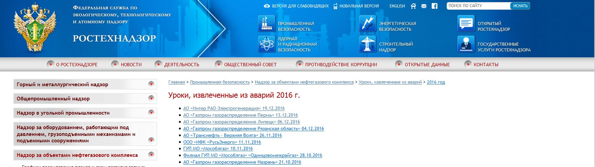
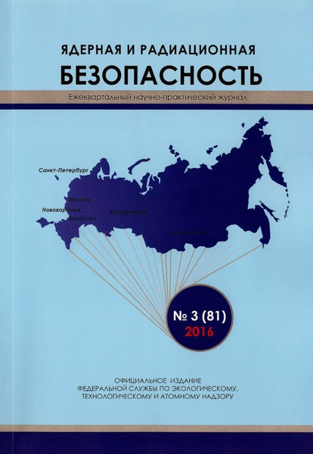


ПРОФИЛАКТИКИ НАРУШЕНИЙ ОБЯЗАТЕЛЬНЫХ ТРЕБОВАНИЙ»
Приоритетный проект «»
Публичные мероприятия по обсуждению результатов правоприменительной практики
88 мероприятий
более 8000 человек участников

Slide 15
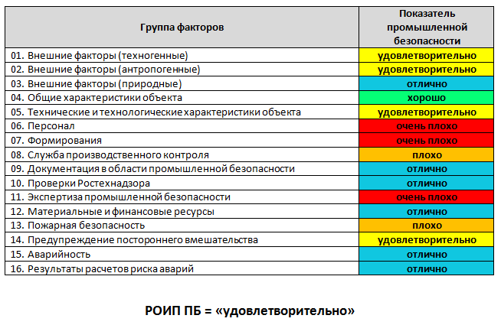

Внедрение динамической модели риск-ориентированного подхода
Методика расчета значений показателей, используемых для оценки вероятности возникновения потенциальных негативных последствий несоблюдения обязательных требований в области промышленной безопасности

Slide 16
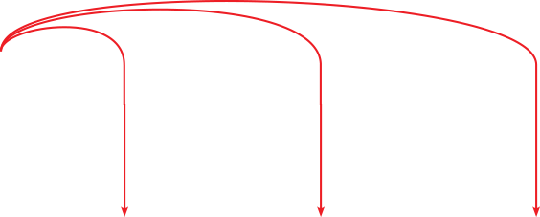
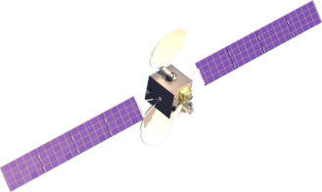
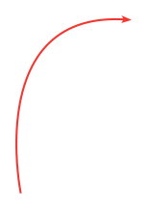

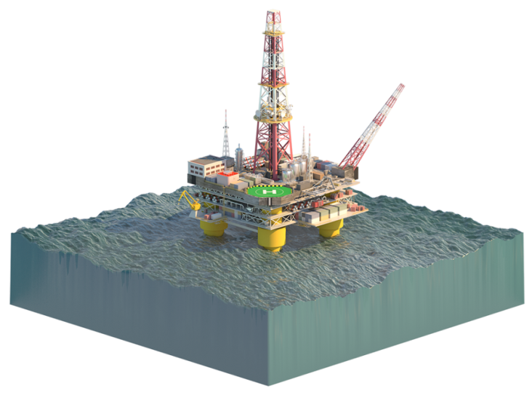
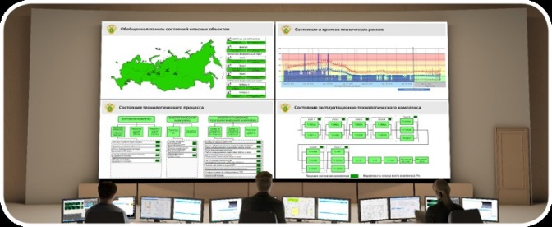

Автоматизированный расчет риска аварии:
Низкий риск
Отклонения отсутствуют
! Начало промышленной эксплуатации системы на пилотных объектах намечено
к 2021 году
Средний риск
Некритические отклонения
Высокий риск
Критические отклонения
Информация об отклонениях технологического процесса и предпосылках
Информация
видеомониторинга
Сводная
информация об объекте
Эксплуатирующая организация
Платформа “Призма”
Ситуционно-аналитический центр Ростехнадзора
Центр обработки данных
! Система создается на базе отечественных программных продуктов и оборудования

Slide 17

СПАСИБО ЗА ВНИМАНИЕ
ростехнадзор.рф
(официальный веб-сайт Ростехнадзора)

